Slide 1

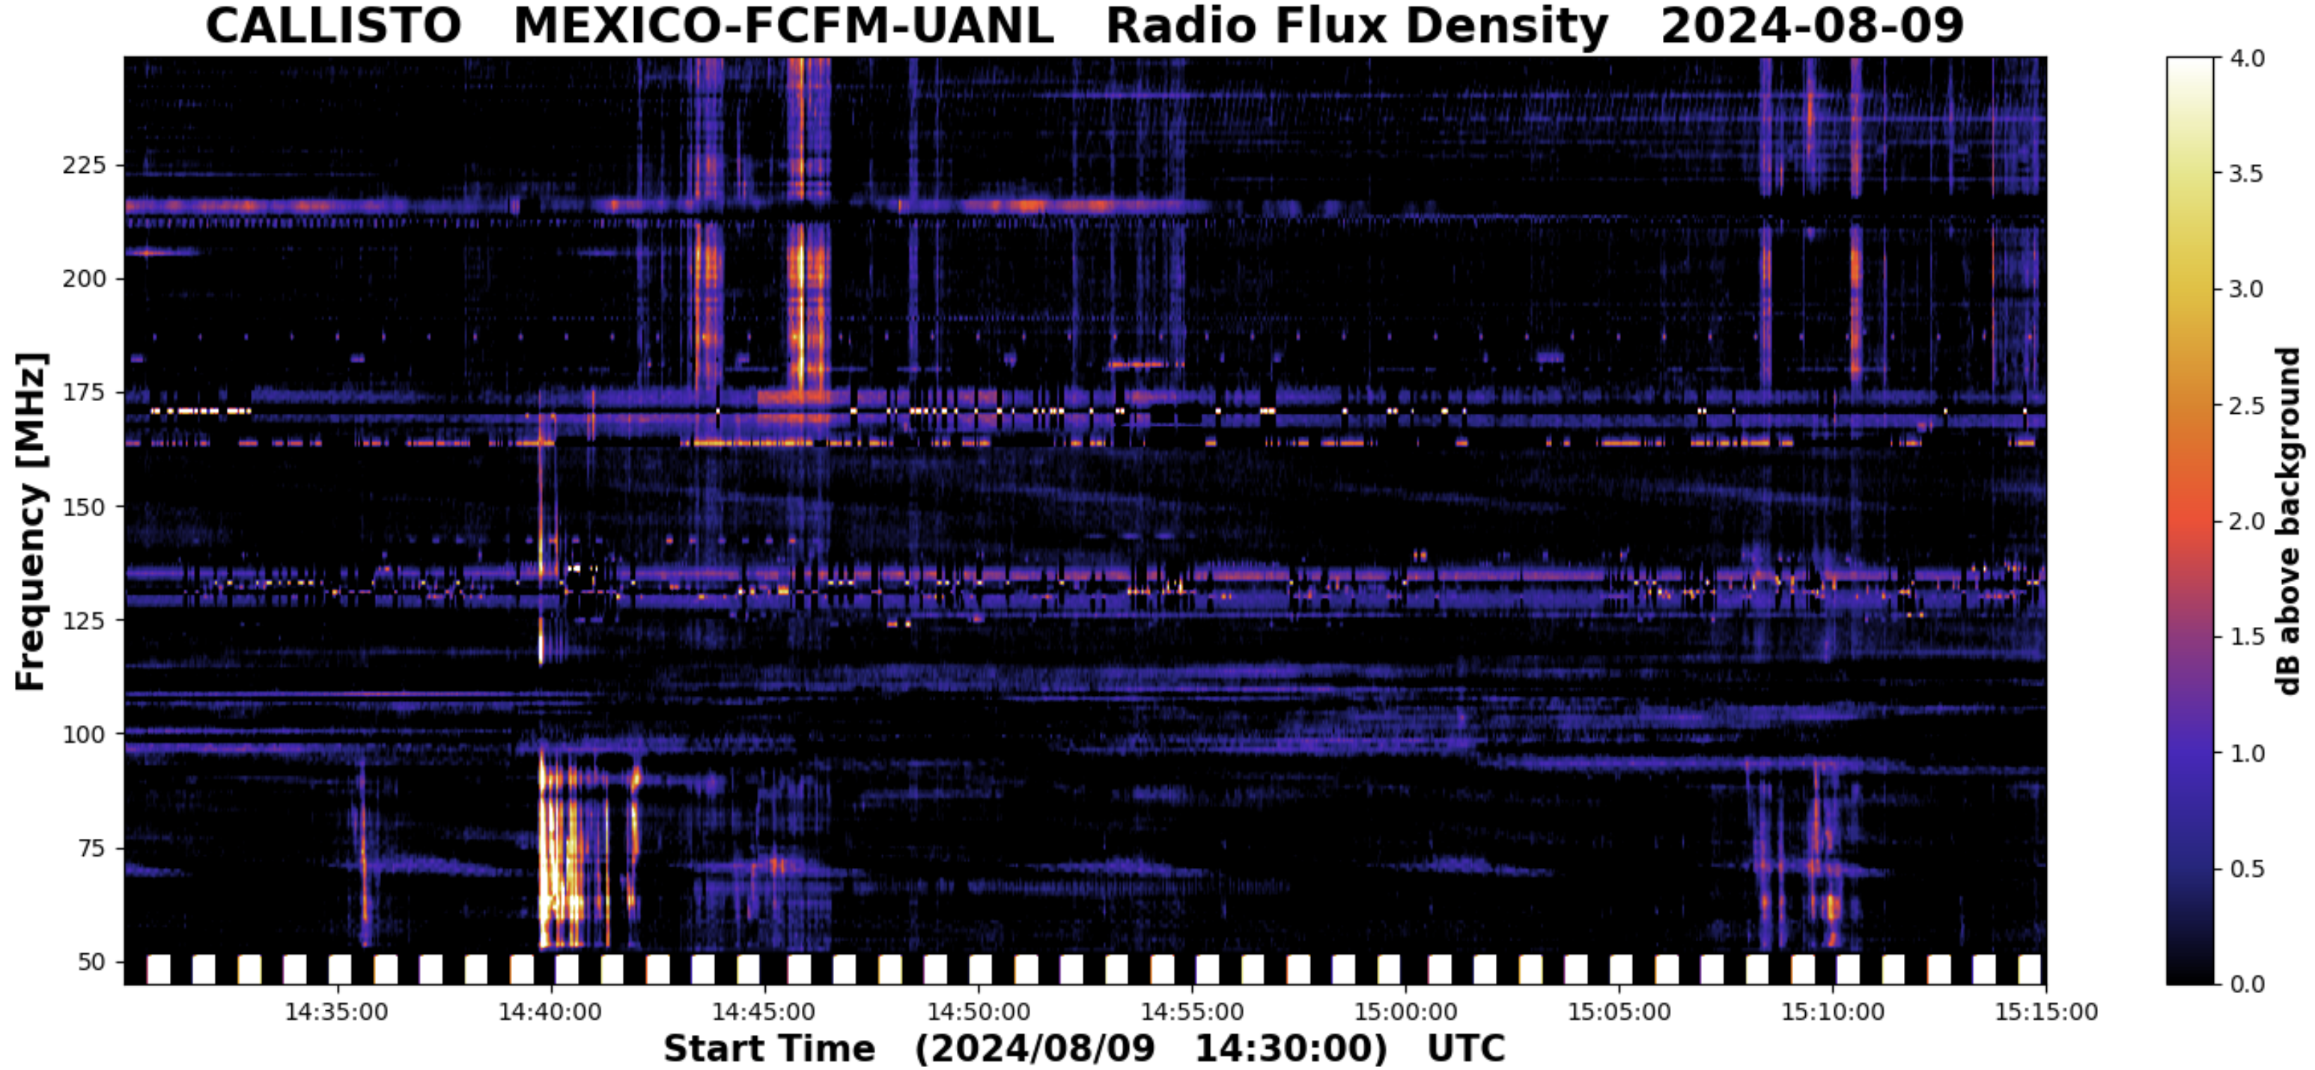
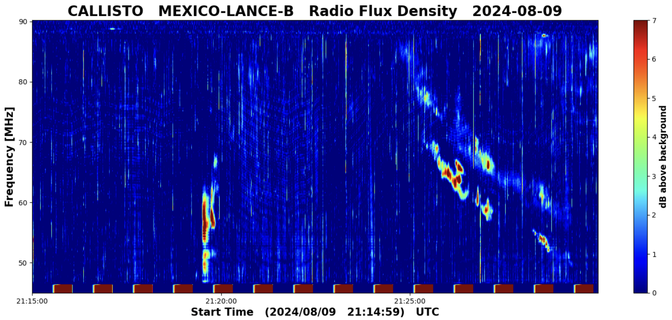
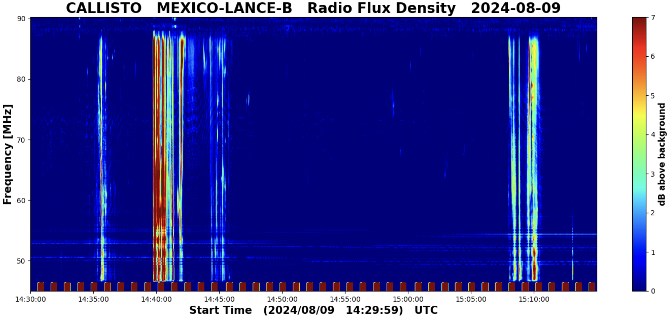
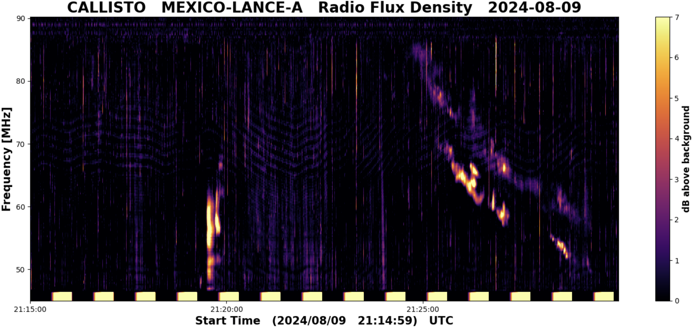
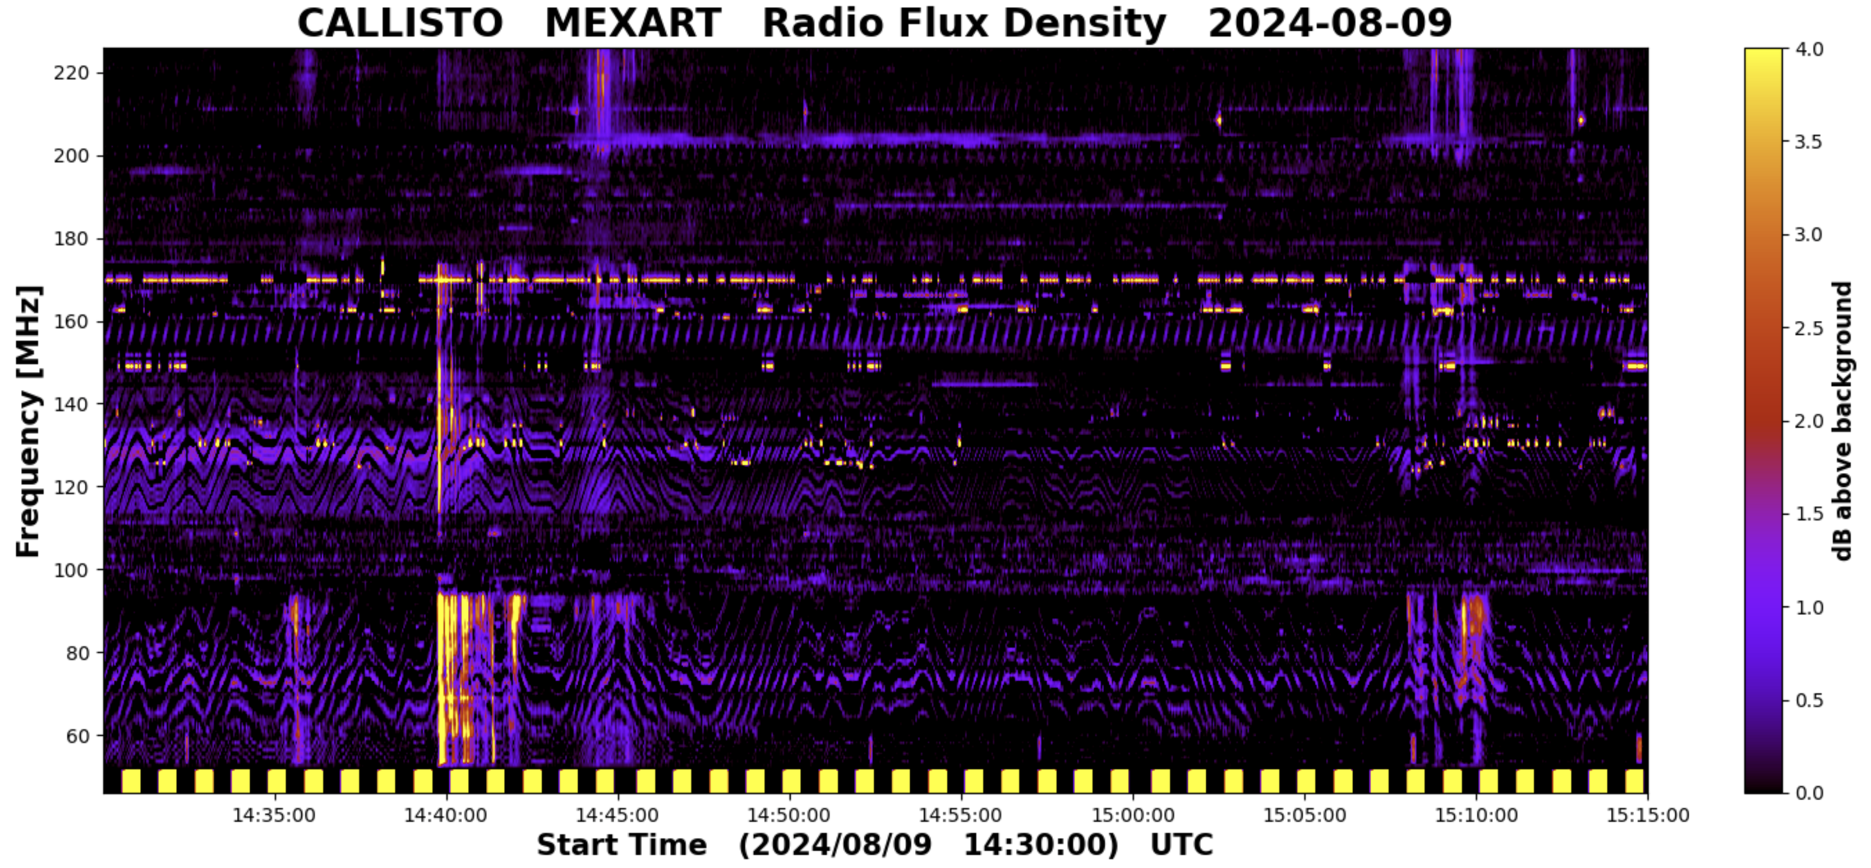
Estallidos de radio solares:
Observaciones de la REC-Mx
En esta semana la Red de Espectrómetros Callisto de México (REC-Mx) detectó 29 estallidos de radio Tipo III, 1 Tipo II, 14 Tipo VI, 1 CTM, 1 RSP –unknown radio sweep spectrum--.
www.sciesmex.unam.mx
15/08/2024
2

